Slide 1
请以下同学登陆云盘查询大作业提交反馈信息
2班. 寇成浩
4班. 王明璟
5班. 朴恩菲
6班. 曹博, 宏广琦, 贾蒙杨

Slide 2
原始内点法与原始-对偶内点法
短步路径跟踪算法
原始内点法(障碍法)&短步法，
并证明收敛是有保证的(尽管慢).
长步路径跟踪算法
原始-对偶内点法，
只要迭代位于中心路径的邻域内，由此寻找一个更大胆的步长.
Notes:
直接针对强凸二次函数证明该结论，看哪里损失了性能，由此得到收敛更快的方法

Slide 3
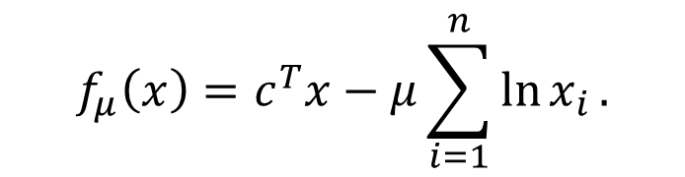
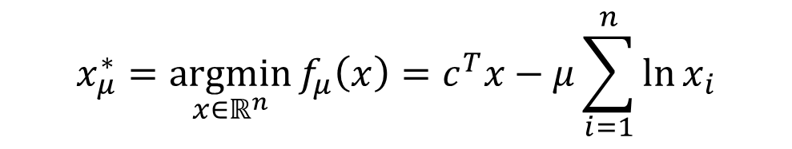
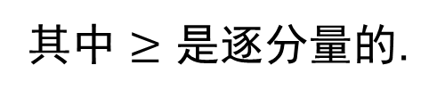
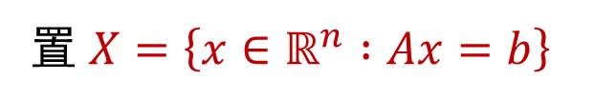

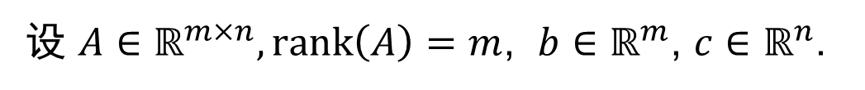
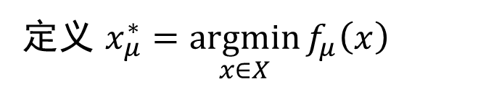
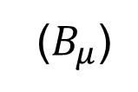
障碍法(原始内点法)
设 $A∈ℝ^{m×n},rank\left(A\right)=m$, $b∈ℝ^{m}$, $c∈ℝ^{n}$.
线性规划标准形
$$min c^{T}x s.t. Ax=b, x≥0,$$
(LP_{S})
其中 $≥$ 是逐分量的.
用障碍函数代替不等式约束！
置 $X=\left\{x∈ℝ^{n} :Ax=b\right\}$
$$f_{μ}\left(x\right)=c^{T}x−μ\sum_{i=1}^{n}{\ln{x_{i}}}.$$
增广成本函数
定义 $x_{μ}^{∗}=\underset{x∈X}{argmin}{f_{μ}\left(x\right)}$
$$x_{μ}^{∗}=\underset{x∈ℝ^{n}}{argmin}{f_{μ}\left(x\right)=c^{T}x−μ\sum_{i=1}^{n}{\ln{x_{i}}}}$$
($B_{μ}$)
$$s.t. Ax=b$$
(LP_{S})的中心路径(central path)：曲线/点集$\left\{x_{μ}^{∗} :μ>0\right\}.$
Notes:
因为(B_{\mu})是凸规划，且LCQ成立，所以x_{\mu}^*求解它当且仅当是它的KKT点。

Slide 4
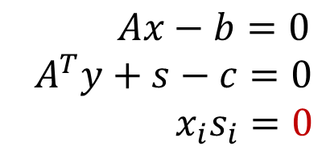

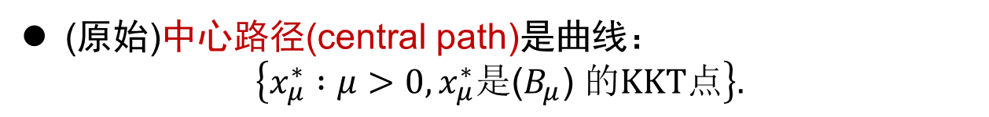

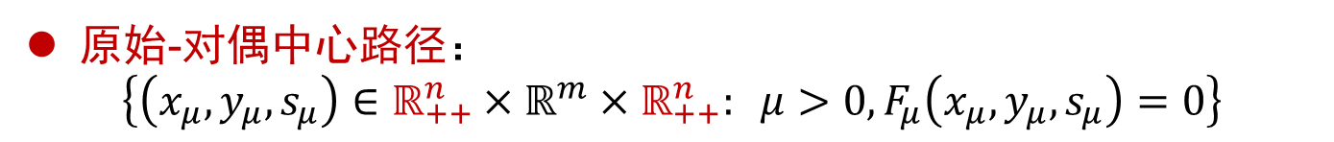
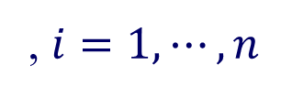

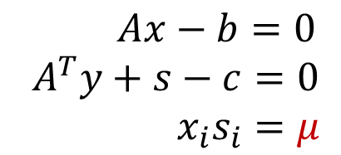
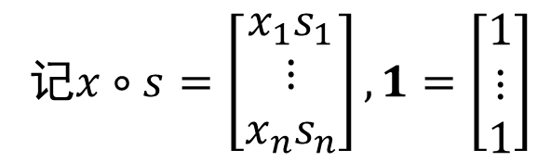

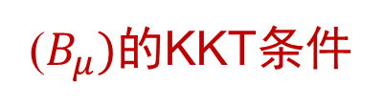
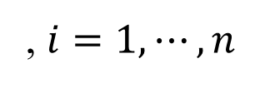
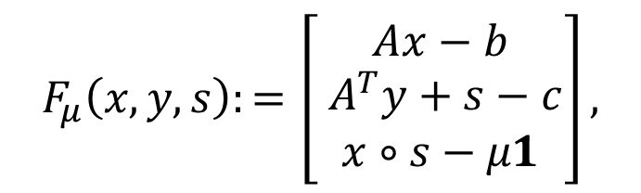
中心路径
(原始)中心路径(central path)是曲线：
$\left\{x_{μ}^{∗} :μ>0,x_{μ}^{∗}是\text{(}B_{μ}\text{) }的KKT点\right\}.$
($B_{μ})$的KKT条件
(LP_{S})的KKT条件(互补松弛定理)
$$\begin{matrix} Ax−b=0 \\ { A}^{T}y+s−c=0 \\ x_{i}s_{i}=μ\end{matrix}$$
$$\begin{matrix} Ax−b=0 \\ { A}^{T}y+s−c=0 \\ x_{i}s_{i}=0\end{matrix}$$
, $i=1,⋯,n$
, $i=1,⋯,n$
$${ x}_{i}>0,s_{i}>0,$$
$i=1,⋯,n$
$${ x}_{i}≥0,s_{i}≥0,$$
$i=1,⋯,n$
记$x∘s=\left[\begin{matrix}x_{1}s_{1} \\ ⋮ \\ x_{n}s_{n}\end{matrix}\right],1=\left[\begin{matrix}1 \\ ⋮ \\ 1\end{matrix}\right]$
$$F_{μ}\left(x,y,s\right):=\left[\begin{matrix}Ax−b \\ { A}^{T}y+s−c \\ x∘s−μ1\end{matrix}\right],$$
原始-对偶中心路径：
$$\left\{\left(x_{μ},y_{μ},s_{μ}\right)∈ℝ_{++}^{n}×ℝ^{m}×ℝ_{++}^{n}: μ>0,F_{μ}\left(x_{μ},y_{μ},s_{μ}\right)=0\right\}$$
Notes:
直接针对强凸二次函数证明该结论，看哪里损失了性能，由此得到收敛更快的方法

Slide 5

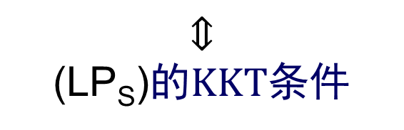

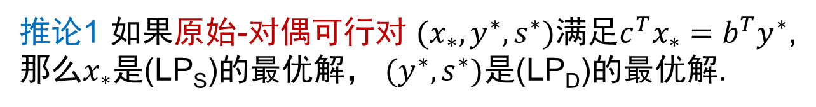

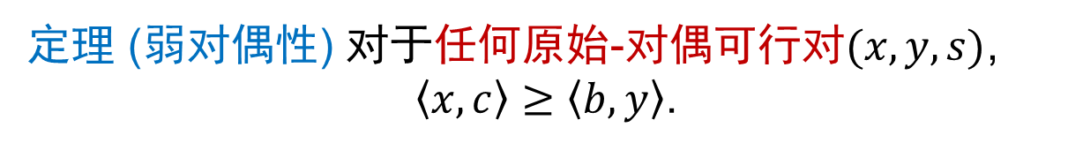
对偶问题与对偶定理
(LPs)的对偶问题
$$max b^{T}y s.t.{ A}^{T}y≤c.$$
其中$s∈ℝ^{n}$是松弛变量
$$⟺max b^{T}y s.t. { A}^{T}y+s=c, s≥0,$$
定理 (弱对偶性) 对于任何原始-对偶可行对$(x,y,s)$,
$\left\langle x,c\right\rangle ≥\left\langle b,y\right\rangle$.
推论1 如果原始-对偶可行对 $(x_{∗},y^{∗},s^{∗})$满足$c^{T}x_{∗}=b^{T}y^{∗}$, 那么$x_{∗}$是(LP_{S})的最优解， $(y^{∗},s^{∗})$是(LP_{D})的最优解.
推论2 (LP_{S})与(LP_{D})之一无界，那么另一个问题不可行.
定理 (强对偶性) (LP_{S})或 (LP_{D})之一有最优解，那么另一个也有最优解，并且最优值相等.
定理(互补松弛定理) 已知原始-对偶可行对 $(x_{∗},y^{∗},s^{∗})$. 则$x_{∗}$是(LP_{S})的最优解当且仅当 $\left\langle x_{∗},s^{∗}\right\rangle =0.$
$$⇕$$
(LP_{S})的$KKT$条件
Notes:
直接针对强凸二次函数证明该结论，看哪里损失了性能，由此得到收敛更快的方法

Slide 6
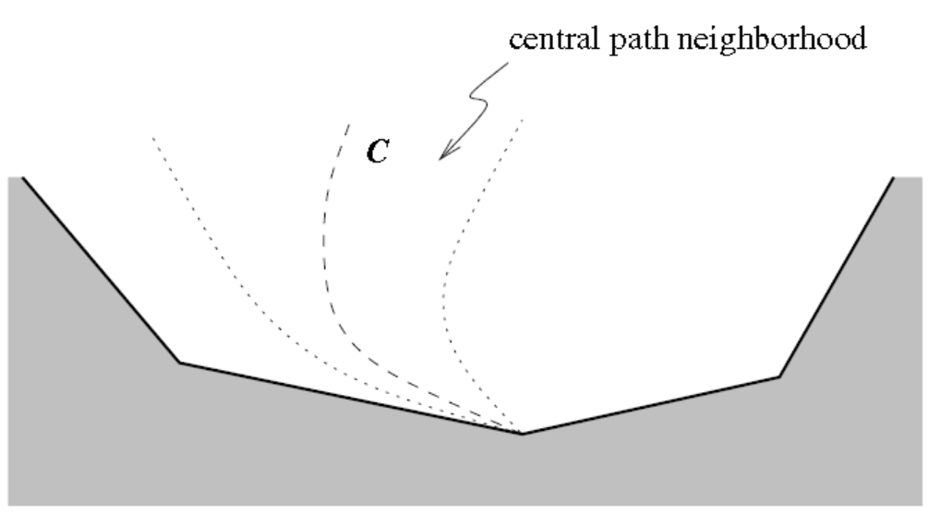

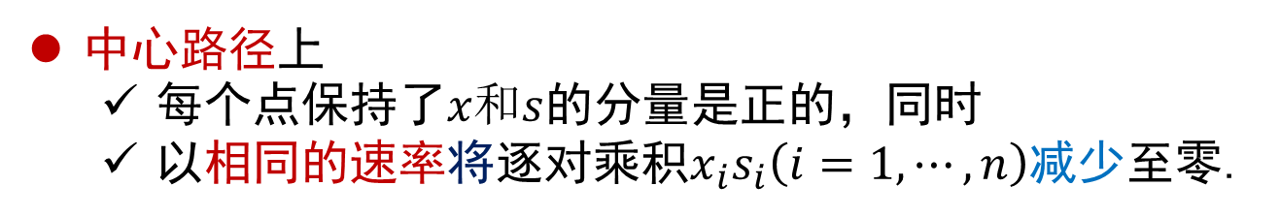
中心路径的几何直观
中心路径上
每个点保持了$x和s$的分量是正的，同时
以相同的速率将逐对乘积$x_{i}s_{i}\left(i=1,⋯,n\right)$减少至零.
原始-对偶中心路径$𝒞$，投影到原始变量$x$空间

Slide 7

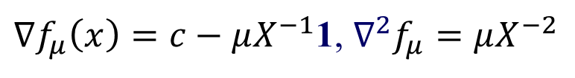
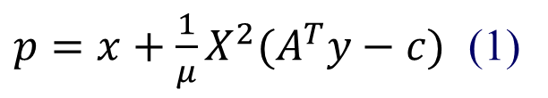

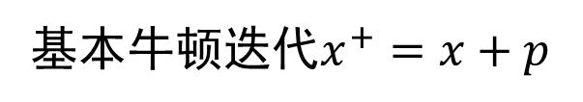
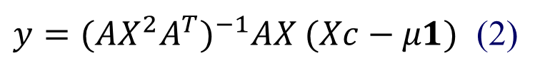


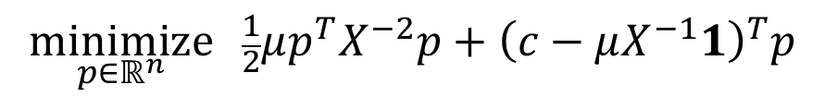

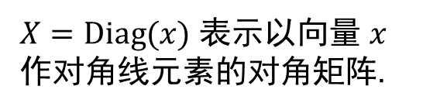
用牛顿法求解子问题
已知$μ>0$和严格可行点$x:Ax=b, x>0.$
$X=Diag(x)$ 表示以向量 $x$ 作对角线元素的对角矩阵.
$∇f_{μ}\left(x\right)=c−μX^{−1}$1, $∇^{2}f_{μ}=μX^{−2}$
记牛顿增量为$p$, 用牛顿法求解($B_{μ}$)的子问题
$$\underset{p∈ℝ^{n}}{minimize}{ \frac{1}{2}μp^{T}X^{−2}p+{\left(c−μX^{−1}1\right)}^{T}p}$$
$$subject to Ap=0$$
该问题是凸二次规划，对应KKT条件：
$$μX^{−2}p+c−μX^{−1}1=A^{T}y$$
$$⟹$$
$p=x+\frac{1}{μ}X^{2}(A^{T}y−c)$ (1)
$$Ap=0$$
基本牛顿迭代$x^{+}=x+p$
$y={(AX^{2}A^{T})}^{−1}AX (Xc−μ1)$ (2)
问题： $x^{+}>0?$ 下一步怎么办？

Slide 8
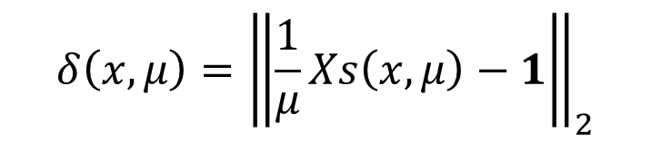

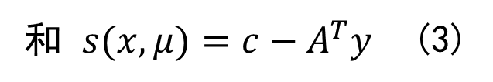




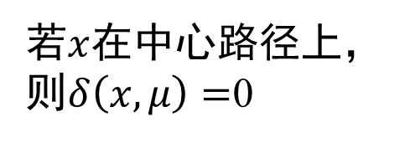

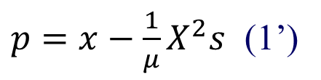
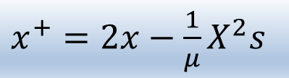
贴近性度量
已知$μ>0$和严格可行点$x:Ax=b, x>0.$
目标：找$(y,s)$满足
$$Xs=μ1, A^{T}y+s=c, s≥0.$$
松弛掉$s≥0$：找$(y,s)$求解
$$\underset{y,s}{minimize}{ \frac{1}{2}{\left\|Xs−μ1\right\|}_{2}^{2}}$$
(9.5.1)
$$subject to A^{T}y+s=c$$
易于验证
$$y={(AX^{2}A^{T})}^{−1}AX (Xc−μ1)$$
和 $s(x,μ)=c−A^{T}y$ (3)
是(9.5.1)的解.
$p=x−\frac{1}{μ}X^{2}s$ (1’)
贴近性度量(proximity measure)
$x^{+}=2x−\frac{1}{μ}X^{2}s$
$$δ\left(x, μ\right)={\left\|\frac{1}{μ}Xs\left(x,μ\right)−1\right\|}_{2}$$
若$x$在中心路径上，则$δ\left(x, μ\right)=$0

Slide 9
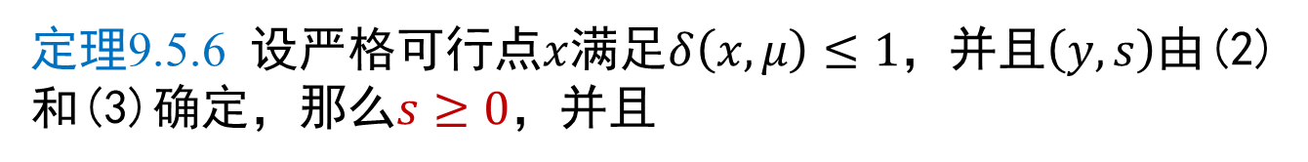
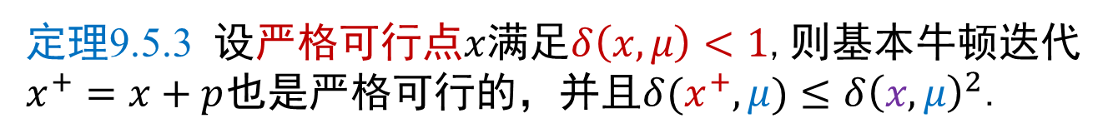
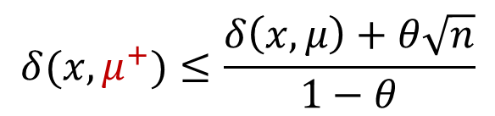

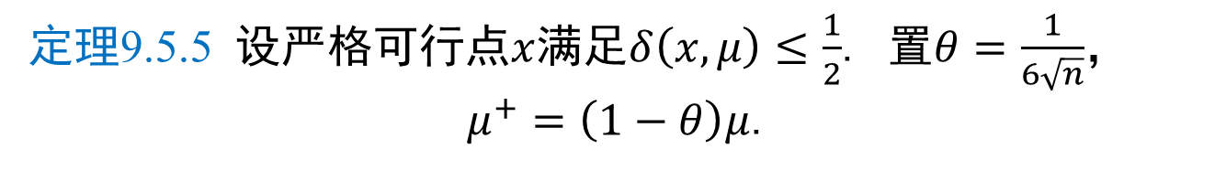
贴近性度量的特殊性质
定理9.5.3 设严格可行点$x$满足$δ\left(x, μ\right)<1$,则基本牛顿迭代$x^{+}=x+p$也是严格可行的，并且$δ(x^{+},μ)≤{δ\left(x, μ\right)}^{2}$.
定理9.5.4 设$θ∈\left(0,1\right),$ $μ^{+}=\left(1−θ\right)μ$.那么任何严格可行点$x$满足
$$δ(x,μ^{+})≤\frac{δ\left(x, μ\right)+θ\sqrt{n}}{1−θ}$$
定理9.5.5 设严格可行点$x$满足$δ\left(x, μ\right)≤\frac{1}{2}$. 置$θ=\frac{1}{6\sqrt{n}}$，
$μ^{+}=\left(1−θ\right)μ$.
则基本牛顿迭代$x^{+}=x+p$满足$δ(x^{+},μ)≤\frac{1}{2}$.
定理9.5.6 设严格可行点$x$满足$δ\left(x, μ\right)≤1$，并且$\left(y,s\right)$由(2)和(3)确定，那么$s≥0$，并且
$μ\left(n−δ(x,μ)\sqrt{n}\right)≤c^{T}x−b^{T}y$ $≤μ\left(n+δ(x,μ)\sqrt{n}\right)$

Slide 10
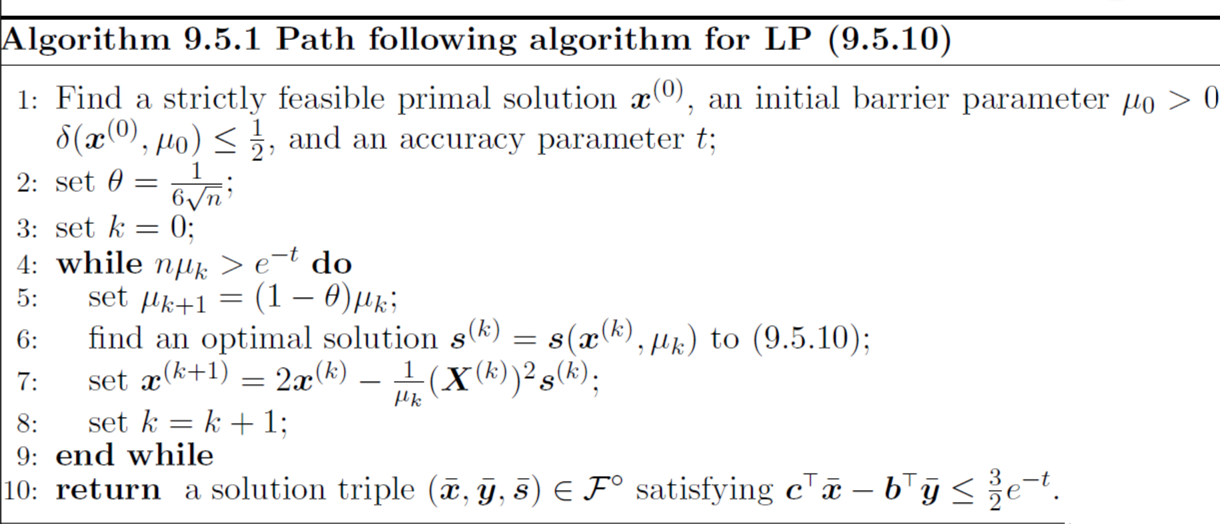
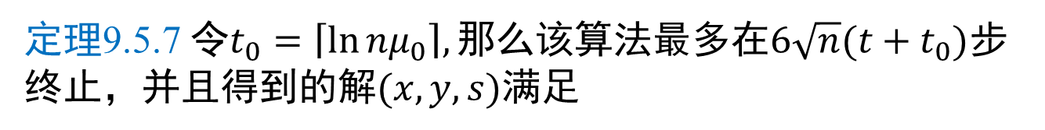
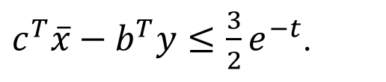
短步路径跟踪/原始内点法
Path following algorithm for (LP_{S})
定理9.5.7 令$t_{0}=\left\lceil \ln{nμ_{0}}\right\rceil , 那么$该算法最多在$6\sqrt{n}(t+t_{0})$步终止，并且得到的解$(x,y,s)满足$
$c^{T}\overline{x}−b^{T}y≤\frac{3}{2}e^{−t}$.

Slide 11
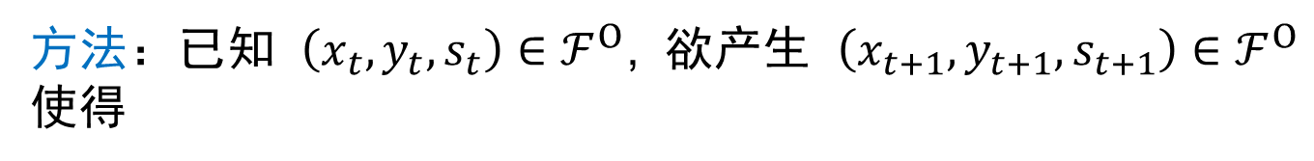
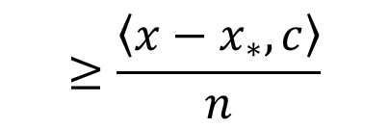
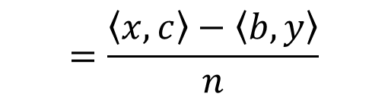
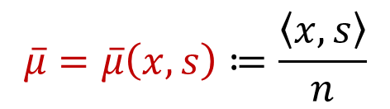
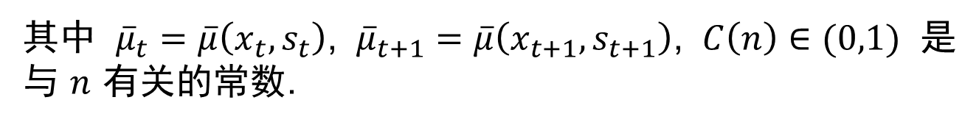
对偶性度量
定义 原始-对偶严格可行集
$$ℱ^{Ο} =\left\{\left(x,y,s\right)∈ℝ_{++}^{n}×ℝ^{m}×ℝ_{++}^{n}:Ax=b,{ A}^{T}y+s=c\right\}$$
对于 $(x,y,s)∈ℱ^{Ο}$, 定义对偶性度量(duality measure)
$$\overline{μ}=\overline{μ}\left(x,s\right)≔\frac{\left\langle x,s\right\rangle }{n}$$
$$=\frac{\left\langle x,c\right\rangle −\left\langle b,y\right\rangle }{n}$$
$$≥\frac{\left\langle x−x_{∗},c\right\rangle }{n}$$
动机：在线性约束集 $ℱ^{Ο}$ 上极小化双线性目标函数 $x^{T}s$.
方法：已知 $\left(x_{t},y_{t},s_{t}\right)∈ℱ^{Ο}$, 欲产生 $\left(x_{t+1},y_{t+1},s_{t+1}\right)∈ℱ^{Ο}$ 使得
$${\overline{μ}}_{t+1}≤\left(1−C\left(n\right)\right){\overline{μ}}_{t},$$
其中 ${\overline{μ}}_{t}=\overline{μ}\left(x_{t}, s_{t}\right)$, ${\overline{μ}}_{t+1}=\overline{μ}\left(x_{t+1}, s_{t+1}\right)$, $C\left(n\right)∈(0,1)$ 是与 $n$ 有关的常数.
Notes:
直接针对强凸二次函数证明该结论，看哪里损失了性能，由此得到收敛更快的方法

Slide 12
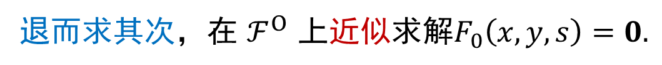
中心化参数
目标：为了找到三元对 $(x,y,s)∈ℱ^{Ο}$ 使得 $\overline{μ}=0$.
退而求其次，在 $ℱ^{Ο}$ 上近似求解$F_{0}\left(x,y,s\right)=0.$
已知 $(x,y,s)∈ℱ^{Ο}$ 和中心化参数$σ∈\left(0,1\right)$.
令$μ=σ\overline{μ}$，
$σ=0$， 求解(LP_{S}) 的KKT条件对应方程组的牛顿增量.
$σ=1$
牛顿增量定义了一个中心化方向(centering direction)
中心化方向通常强烈偏向非负卦线的内部，并且很少能在对偶性度量方面取得进展.
靠近中心路径$𝒞$是为了下一次能本质地减小对偶性度量
Notes:
为了达到共同富裕的目标，贫富差距不能太大. 取$σ∈\left(0,1\right)$以便在减小$\overline{μ}$和提高中心性这两个目标之间折中

Slide 13
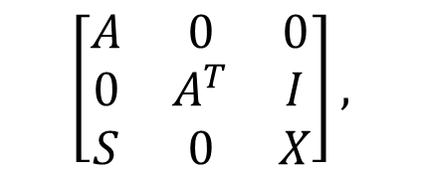
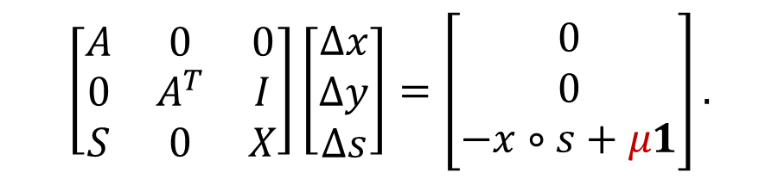
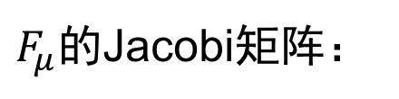
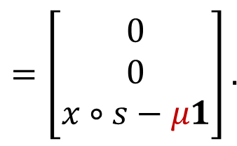
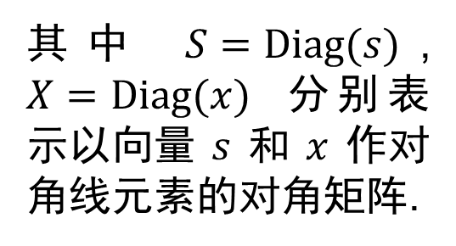




用解非线性方程组的牛顿步做搜索方向
已知 $(x,y,s)∈ℱ^{Ο}$ 和 中心化参数$σ∈(0,1)$.
其中 $S=Diag(s)$, $X=Diag(x)$ 分别表示以向量 $s$ 和 $x$ 作对角线元素的对角矩阵.
令$μ=σ\overline{μ}$，
$$\left[\begin{matrix}A & 0 & 0 \\ 0 & A^{T} & I \\ S & 0 & X\end{matrix}\right],$$
$F_{μ}$的Jacobi矩阵：
由于 $(x,y,s)∈ℱ^{Ο}$,
$$F_{μ}\left(x,y,s\right)=\left[\begin{matrix}Ax−b \\ A^{T}y+s−c \\ x∘s−μ1\end{matrix}\right]$$
$$=\left[\begin{matrix}0 \\ 0 \\ x∘s−μ1\end{matrix}\right].$$
解线性方程组
$$\left[\begin{matrix}A & 0 & 0 \\ 0 & A^{T} & I \\ S & 0 & X\end{matrix}\right]\left[\begin{matrix}Δx \\ Δy \\ Δs\end{matrix}\right]=\left[\begin{matrix}0 \\ 0 \\ −x∘s+μ1\end{matrix}\right].$$
得到牛顿增量
Notes:
这里的函数 $F_{μ}$ 几乎是线性的，但不完全是.

Slide 14




中心路径的邻域
动机
通过阻止迭代太靠近非负卦线的边界，以确保沿着每个搜索方向可以取非平凡步.
同时，当$t→∞时$，强迫对偶性度量${\overline{μ}}_{t}→0$, 从而确保$\left(x_{t},y_{t},s_{t}\right)$距(LP_{S})的KKT点越来越近.
中心路径的$𝒩_{−∞}(γ)$邻域
$$𝒩_{−∞}(γ)≔\left\{\left(x,y,s\right)∈ℱ^{Ο} : \min_{i}{x_{i}s_{i}}≥γ\overline{μ}(x,s)\right\}.$$
属于$𝒩_{−∞}(γ)$的点，每个逐对乘积$x_{i}s_{i}$必须至少是它们平均值$\overline{μ}$的$γ$倍.
通过选取$γ$，使得$𝒩_{−∞}(γ)$ 能包括大部分$ℱ^{Ο}$.
参数典型取值：$γ={10}^{−3}$
Notes:
沿着中心路径，可将我们引导至(LP_{S})的一个解. 靠近边界意味或贫富差距悬殊！

Slide 15

中心路径与邻域的几何直观
原始-对偶中心路径$𝒞$，投影到原始变量$x$空间，显示了$𝒞$的一个典型邻域$𝒩$.

Slide 16

长步路径跟踪/原始对偶内点法
长步路径跟踪算法(Long-step path-following algorithm)
Notes:
直接针对强凸二次函数证明该结论，看哪里损失了性能，由此得到收敛更快的方法

Slide 17




路径跟踪算法迭代过程的几何直观
对于恰当的 $γ$,
已知 $\left(x_{t},y_{t},s_{t}\right)∈𝒩_{−∞}(γ)$.
想要选取
$\left(x_{t+1},y_{t+1},s_{t+1}\right)∈𝒩_{−∞}(γ)$,
并且 $\overline{μ}\left(x_{t+1}, s_{t+1}\right)$ 严格变小.
沿着搜索方向的小步能提高中心性.
随着$α$增加，在用线性函数作为非线性函数的近似产生的误差将变得更显著，所以较大的$α$值将把迭代再次带到邻域外.
$n=2, xs$空间中，长步路径跟踪算法迭代过程的几何直观
Notes:
这里的坐标做了变换，是s_ix_i， 所以搜索方向从直线变成了曲线。

Slide 18









收敛速率分析
已知$(x,y,s)∈ℱ^{Ο}$，令$μ=σ\overline{μ}$，
记 $\left(x^{+},y^{+},s^{+}\right)≔ \left(x,y,s\right)+α(Δx, Δy, Δs)$
(i) $AΔx=0$和 $A^{T}Δy+Δs=0$
$⟹$ $Ax^{+}−b=0, A^{T}y^{+}+s^{+}−c=0.$
$$\left\langle Δs,Δx\right\rangle =0$$
(ii) $s∘Δx+x∘Δs=−x∘s+μ1$
$\left\langle s,Δx\right\rangle$+ $\left\langle x,Δs\right\rangle =−x^{T}s+nμ$
$$n\overline{μ}\left(x^{+}, s^{+}\right)=\left\langle x+αΔx,s+αΔs\right\rangle$$
$$=\left\langle x,s\right\rangle +α\left[\left\langle x,Δs\right\rangle +\left\langle s,Δx\right\rangle \right]+α^{2}\left\langle Δs,Δx\right\rangle$$
$$=\left\langle x,s\right\rangle −α\left[x^{T}s−nμ\right]$$

Slide 19









收敛速率分析(续)
已知$(x,y,s)∈ℱ^{Ο}$令$μ=σ\overline{μ}$，
记 $\left(x^{+},y^{+},s^{+}\right)≔ \left(x,y,s\right)+α(Δx, Δy, Δs)$
$Ax^{+}−b=0, A^{T}y^{+}+s^{+}−c=0.$
$n\overline{μ}\left(x^{+}, s^{+}\right)=\left\langle x,s\right\rangle −α\left[x^{T}s−nμ\right]$
$$=\left[1−(1−σ)α\right]n\overline{μ}\left(x, s\right)$$
能证明：存在与维数相关的常数$α$使得
$$\left(1−σ\right)α≥C\left(n\right)>0.$$
结论：已知$n$，长步路径跟踪算法是线性收敛的:
$n\overline{μ}\left(x_{t+1},s_{t+1}\right)≤{\left(1−C(n)\right)}^{t}n\overline{μ}\left(x_{0},s_{0}\right)$.
用技术性更强的分析能够证明$α=Ω\left(1/n\right).$
$$α≥2^{\frac{3}{2}}\frac{σ}{n}γ\frac{1−γ}{1+γ}.$$

